Slide 1
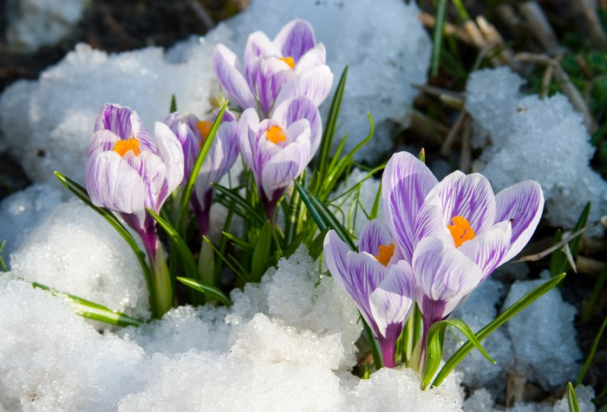
Літературне читання
2 клас
Надійшла весна прекрасна
Урок 94
Досліджуємо текст Олександра Копиленка «Весна іде»

Slide 2
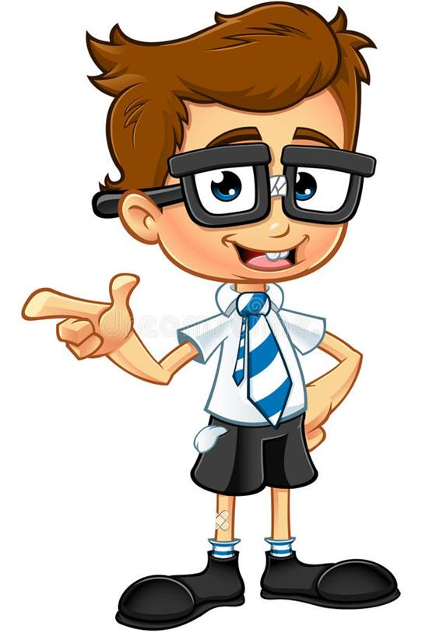
Психологічне налаштування «Сім Я»
Прочитай вдумливо вислови
Я – навчаюсь
Я – хочу знати
Я – думаю
Я – вмію
Я – знаю
Я – особистість
Я – зірка

Slide 3
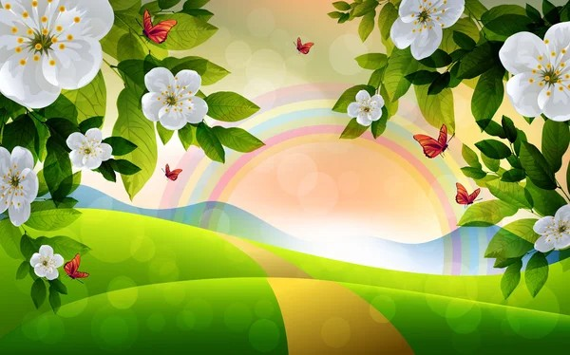
Вправа «Як добре, що …»
За вікном – весна. Погода дарує нам приємні сюрпризи – сонце, тепло, аромати перших квітів і трав. А що ми можемо подарувати одне одному? Нумо придумаємо і скажемо однокласникам речення, у якому висловимо радісні почуття. Речення розпочинаємо так: «Як добре, що …»

Slide 4
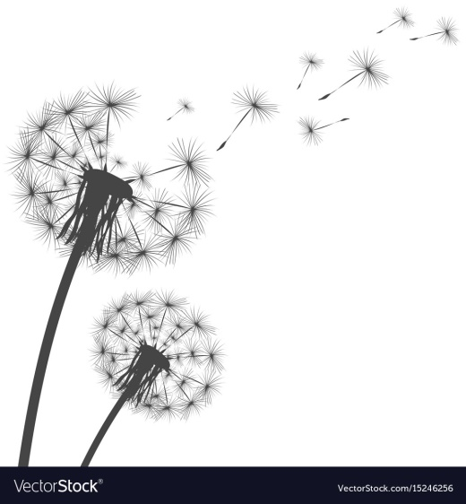
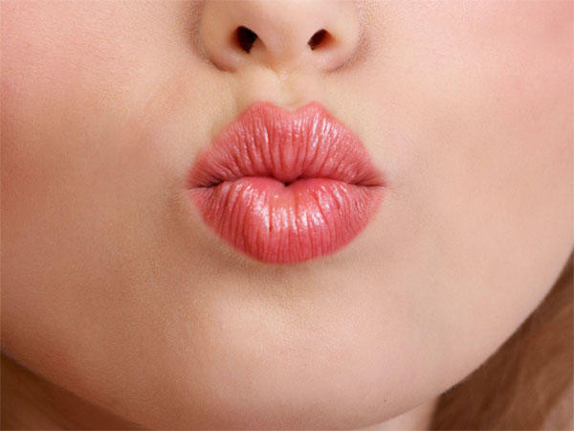
Дихальна розминка
Дмухни на кульбабку
Розтягни розімкнуті губи
Витягни губи вперед
Рухай язиком праворуч-ліворуч

Slide 5
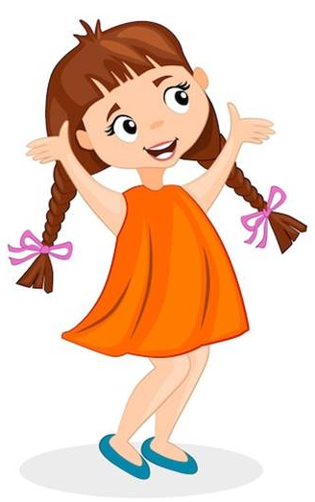
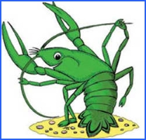
Прочитай скоромовку
Бере Віра в руки рака,
Бере рака-неборака.
Ви погляньте, подивіться –
Віра рака не боїться
Прочитай скоромовку, наспівуючи мелодію.
Прочитай скоромовку швидко.

Slide 6
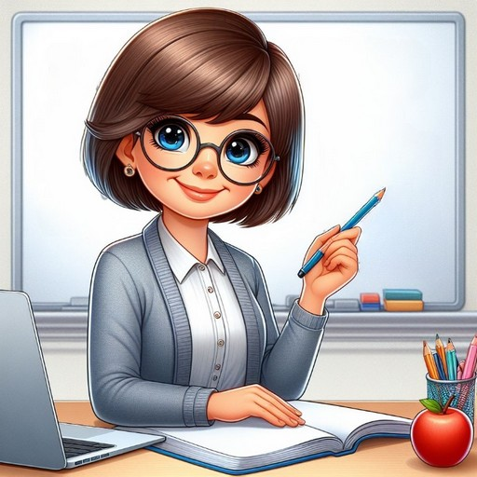
Повідомлення теми уроку
Сьогодні на уроці читання ми ознайомимося з науково-художнім оповіданням
Олександра Копиленка «Весна іде». Обговоримо весняні зміни в природі.

Slide 7
Прочитай слова
Чітко вимовляй виділені частини слів
Прочитай слова, що утворилися

Slide 8
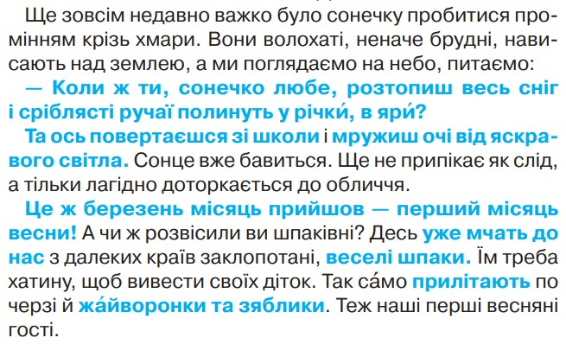
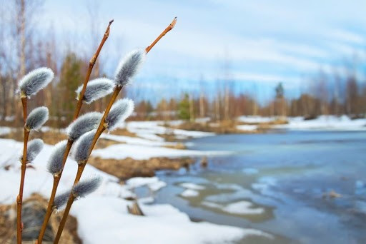
Олександр Копиленко. Весна іде
Прочитай текст за абзацами. Скільки їх у цій частині?
Звертай увагу на виділені речення. Як змінюється сонце? У якому абзаці йдеться про перших весняних птахів?
Підручник, сторінка
112

Slide 9
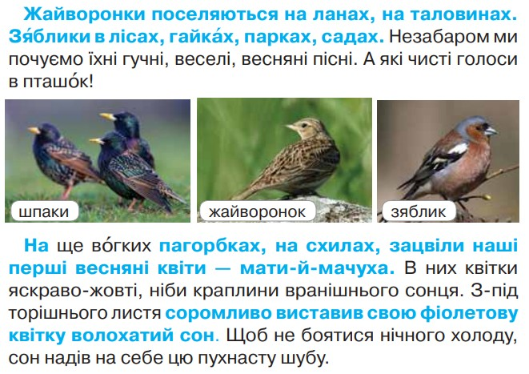
Олександр Копиленко. Весна іде
Прочитай текст за абзацами. Скільки їх у цій частині?
Звертай увагу на виділені речення. Що розповідає автор про перших весняних птахів? Про перші весняні квіти?
Підручник, сторінка
112

Slide 10
Олександр Копиленко. Весна іде
Прочитайте текст за абзацами. Скільки їх у цій частині? Звертай увагу на виділені речення.
Коли день дорівнює ночі?
Що нового ти дізнався (дізналася) з тексту? Розкажи.
Підручник, сторінка
113

Slide 11
Поміркуй
З яким предметом пов’язані повідомлення цього тексту?
Чому це оповідання називають науково-художнім?
У цьому оповіданні пізнавальну інформацію про весну розкрито за допомогою сюжету, опису перших квітів, птахів.
Вдома прочитай вдумливо тільки ключові речення в тексті.
Розкажи за ними оповідання

Slide 12
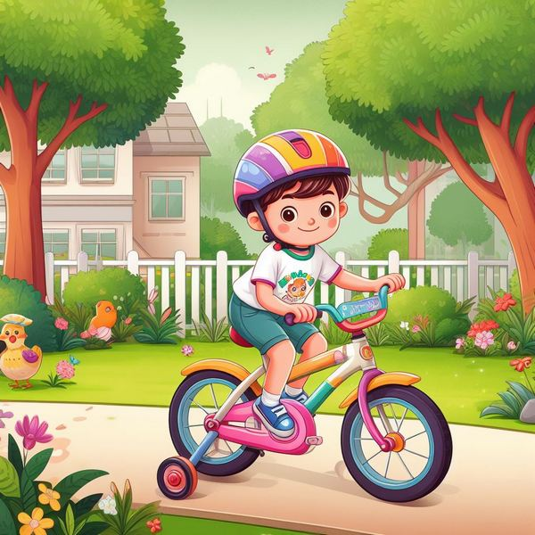
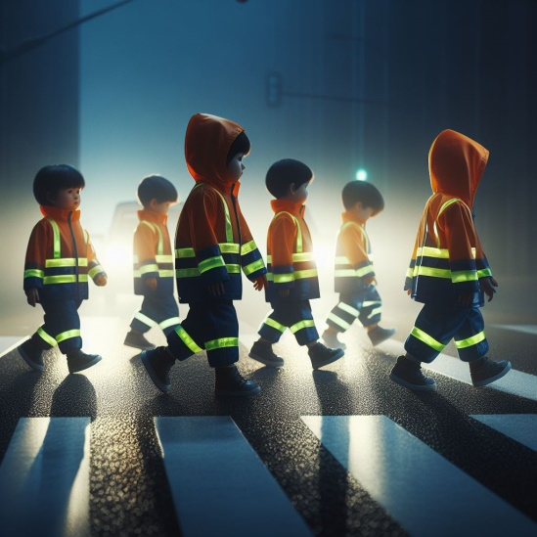
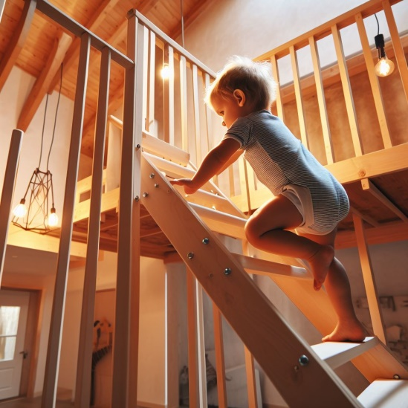
Рефлексія
Розглянь ілюстрації. Яка з них передає твої відчуття в кінці уроку?
З новими знаннями рухаюсь вперед
Нові знання були нецікаві
Цікаво, про що дізнаюсь далі

